Slide 1
COMITÊ GESTOR DE TIC
(CGTIC)
JANEIRO/2013

Slide 2
AGENDA
Pendências da última reunião;
Retrospectiva da Gestão;
Portfólio de Projetos TIC;

Slide 3

Pendências da última reunião

Slide 4


Pendências da última reunião
Ações |  | Detalhe
Apresentar o escopo dos indicadores do Projeto de BI 1º Grau para a COPLAN
Definir estratégia de acesso aos sistemas, email e rede institucional aos voluntários, Ministério Público, Defensoria Pública, terceiros e estagiários |  | Publicada Res. 360/2013
Agendar apresentação da ferramenta de gerenciamento de projetos (EPM) a COPLAN |  | Sem agendamento
Apresentar na próxima reunião proposta de projeto de lei para tratamento das horas-extras e sobreaviso |  | Aguardando contra proposta
Apresentar status da demanda do “Dropbox” Corporativo |  | Demanda criada

Slide 5


Retrospectiva

Slide 6

PROJETOS entreges
28 Projetos Entregues

Slide 7
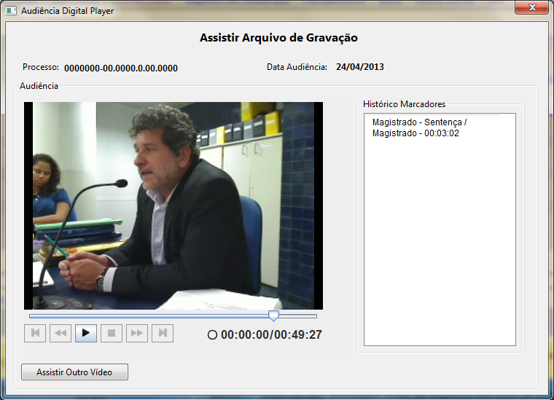

PROJETOS entreges
Sistema de Gravação de Audiências:
Construção de um sistema informatizado para gravação de audiências, em áudio e vídeo, integrado ao sistema de processo eletrônico do CNJ – PJe. O sistema foi disponibilizado para uso nacional através do CNJ.
BNMP 1º Grau
Este projeto tem por objetivo dar cumprimento à Resolução nº 137, de 13 de julho de 2011, do Conselho Nacional de Justiça, que regulamenta o Banco de Dados de Mandados de Prisão, disponibilizando no JudWin 1º Grau novas funcionalidades para a expedição dos mandados de prisão criminal e realizando o envio dos mesmos ao CNJ.
BNMP 2º Grau
O Sistema de Acompanhamento Processual do 2º Grau deverá possibilitar o envio diário das informações exigidas na Resolução 137/2011 do CNJ para alimentação do BNMP. As informações que deverão ser enviadas são aquelas constantes no artigo 3º da resolução.

Slide 8


PROJETOS entreges
PJe – Judicial
O PJe foi expandido ao longo de 2012 e 2013, atingindo 32 juizados e 2 VEFM. O TJPE hoje é o juizado estadual com maior número de processos, tendo ultrapassado os 120mil.
Pje – Corregedoria
Este projeto tem por objetivo a implantação de processo eletrônico para os processos administrativos disciplinares contra juízes e servidores que tramitam no âmbito da Corregedoria.
VEPA:
Implementar o controle de comparecimento de cumpridor de pena alternativa através de equipamento de identificação pessoal baseado em requisitos definidos pelo setor psicossocial da VEPA. Reduzindo o tempo de captura de presença de cada apenado de 1min para apenas 10seg, além do tempo de consolidação das informações, emissão de certificado e repasse para o Judwin de 10 dias, sendo executado por 4 pessoas, para uma execução imediata após as reuniões com os apenados, sem mais nenhuma atividade manual. Sistema para o qual a SETIC recebeu diploma de reconhecimento da própria VEPA.

Slide 9


PROJETOS entreges
Processos Apensados (Extinção de Barramentos):
Eliminação da autuação de processos das seguintes classes TJPE: oposição, agravo regimental, arguição de inconstitucionalidade, uniformização de jurisprudência, embargos de declaração, embargos infringentes, exceções de impedimento e agravo
Selo-SICASE:
Emissão e Controle de Selos Eletrônicos pelo SICASE.
Wireless (Especificação):
O objetivo deste projeto é a definição das especificações técnicas e de aquisição de uma estrutura de acesso à Internet por meio de redes sem fio (wireless) nos prinicpais prédios do poder Judiciário de Pernambuco - Palácio de Justiça, Forum Rodolpho Aureliano, Thomaz de Aquino.

Slide 10

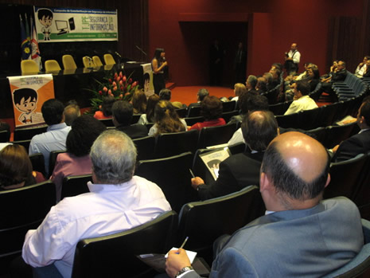
PROJETOS entreges
Acompanhamento de Obras:
O objetivo deste projeto é a construção de um sistema para acompanhamento das obras de engenharia do Tribunal de Justiça de Pernambuco, estejam elas em processo licitatório ou em execução.
Protocolo Integrado
Este projeto tem por objetivo facilitar o acesso à Justiça por parte dos advogados, no sentido de ajustar o Sistema JudWin 1º Grau de forma que ele permita a entrada de petições não-iniciais e requerimentos de forma integrada a partir de qualquer comarca do Estado de Pernambuco.
Publicação da Política de Segurança da Informação:
Como resultado de várias reuniões técnicas, deliberação do CGTIC e aprovação pela Corte Especial do TJPE, foi publicada a RESOLUÇÃO Nº 349, de 04 de março de 2013 que Institui a Política de Segurança da Informação e Comunicação no âmbito do Tribunal de Justiça de Pernambuco. Com esta resolução o TJPE iniciou o processo de normatização que formaliza a conduta de referência para todos os seus colaboradores em relação à segurança das informações.

Slide 11

PROJETOS entreges
Judiciário Conectado:
Foi viabilizado pela SETIC em 2013 o projeto judicário conectado que distribuiu notebooks e desktops para todos os magistrados e servidores do TJPE. A SETIC foi responsável por disponibilizar o sistema, definir os requisitos dos equipamentos ofertados, homologar as propostas apresentadas pelos fornecedores, bem como manter a gestão dos fornecedores durante e pós a entrega e gerenciando as solicitações de dúvidas e problemas por parte dos servidores.
Vitaliciamento (1ª Etapa)
Este projeto tem por objetivo atender a uma solicitação do Núcleo de Vitaliciamento da Corregedoria Geral de Justiça, para que as avaliações dos Juízes vitaliciandos possam ser realizadas com mais eficiência pelos Juízes avaliadores. A aplicação permitirá o cadastro e a consulta das avaliações de Atividade Judicante e de Fatos Observados.
Pré-Queixa (Mediação & Arbitragem)
Este projeto tem o objetivo de permitir a entrada de procedimentos através das centrais e câmaras de conciliação diretamente pelo cidadão via internet.

Slide 12


PROJETOS entreges
Implantação do EPM:
Implantar a solução Microsoft Enterprise Project Management (EPM) 2010, plataforma de Gerenciamento de Portfólio do Projeto, para automatizar os principais processos de gerenciamento de projetos da Secretaria de Tecnologia da Informação (Setic) do TJPE, permitindo a governança de todo o ciclo de vida dos projetos, desde as decisões estratégicas até o controle operacional.
Implantação do Operations Manager:
Este projeto tem como propósito a implantação da ferramenta Microsoft Operations Manager, componente este da plataforma Microsoft System Center, que atenderá a necessidade existente de um maior e mais preciso gerenciamento e monitoramento do ambiente de TIC da SETIC, possibilitando assim, por meio de uma visão unificada, o diagnóstico e prevenção de falhas que ocasionam inatividade, viabilizando a alta disponibilidade dos aplicativos e serviços essenciais ao Tribunal de Justiça do Estado de Pernambuco.

Slide 13


PROJETOS entreges
Avaliação de Desempenho por Competência
Sistema de controle da avaliação de competência dos colaboradores do TJPE para a progressão funcional.
JudEdital
Ajustes no sistema JudEdital para adequação dos editais de Promoção/Remoção de acordo com a Instrução Normativa 11/2010 do TJPE. Essa IN é baseada na Resolução nº 106, de 06 de abril de 2010 do CNJ.
DEPCRIME
Sistema que controla a entrada e saída de objetos relacionados a processos criminais e armazenamento no depósito judicial do TJPE.
Consulta processual 1º Grau:
Desenvolvimento de uma solução para permitir que sistemas externos pudessem realizar consultas processuais “em massa”. Ou seja, efetuar várias consultas num mesmo processo sem a necessidade de digitação exaustiva de parâmetros.

Slide 14
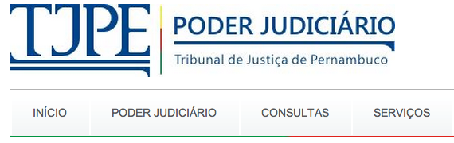

PROJETOS entreges
Portal Corporativo Internet:
Substituição do portal do TJPE (www.tjpe.jus.br) por uma ferramenta mais moderna. Com a renovação do layout gráfico e implantação de um sistema gerenciador de conteúdo.
Controle de Paradigmas Recursais:
Controlar os recursos relacionados a processos de repercussão geral STF/STJ, para agilizar o julgamento dos processos pendentes no momento em que a repercussão geral for decidida.
Disponibilização da plataforma tecnológica EAD:
Criação de um ambiente de ensiono à distância para utilização da secretaria de gestão de pessoas. ​
Migração do Banco de Dados Sybase:
Realização da migração do banco de dados sybase da para versão mais atualizada e consequentemente mais robusta e segura, bem como a atualização de ambiente físico deste banco de dados, garantindo maior disponibilidade e performance.

Slide 15



PROJETOS entreges
Jurisprudência
Este projeto tem por objetivo alterar a consulta de jurisprudência do 2º grau, atualmente em uso pelo TJPE, buscando a entrega de uma ferramenta mais ágil (melhor tempo de resposta às consultas), com mais opções de pesquisa e com interface mais limpa e amigável.
Painel de Indicadores do 1o Grau (BI)
Este projeto tem o objetivo de coletar dados do 1º Grau para gerar informações gerenciais para as inspeções da Corregedoria.
Consulta Salário
Atendimento a lei de acesso à informação (LAI), Lei nº 12.527 de 18 de novembro de 2011, que regulamenta a disponibilidade das informações do setor público para a sociedade.

Slide 16

Demandas express
DEMANDAS EXPRESS ENTREGUES
SICASE - Integração Cartório de Imóveis
Setenciador
Mutirão de Contagem - Justificativa em Lote/Rel. Justificativa
Mutirão Classes Processuais
Meta 18 - CNJ
Meta 11 - CNJ
Interiorização
Integração Sagres
Criação Vara da Mulher (Camaragibe e Cabo)
Criação Vara da Família de Petrolina
Criação Quinto Distribuidor - Central de Mediação e Arbitragem
Criação Juizado Criminal de Petrolina
Contagem Eletrônica de Processos
Concurso de Fotografia

Slide 17

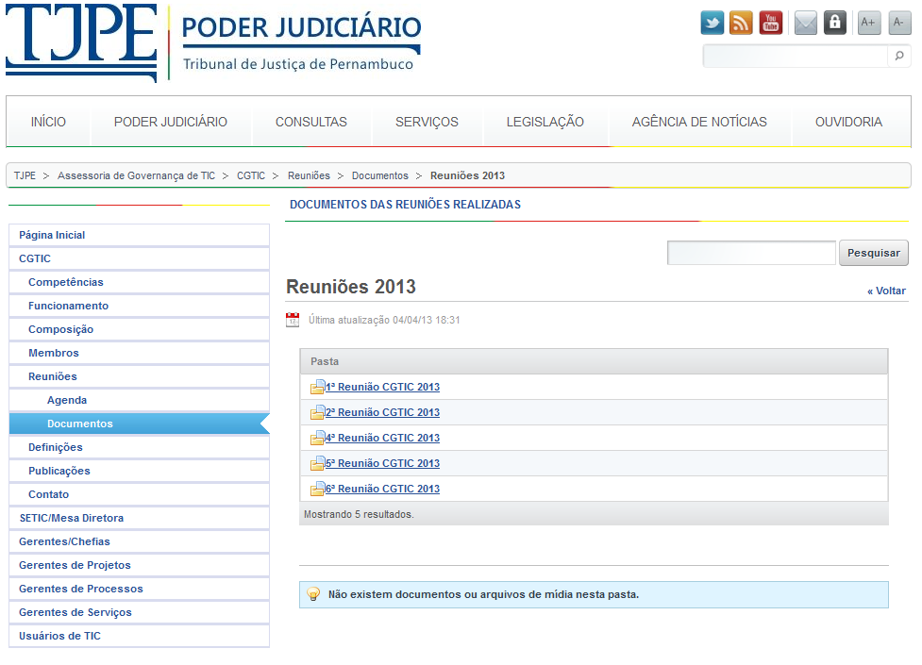

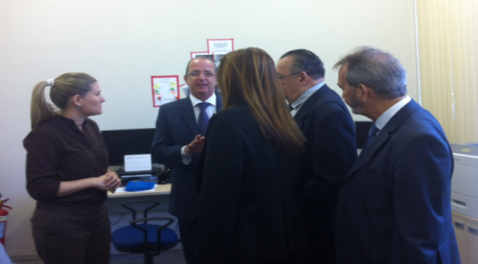
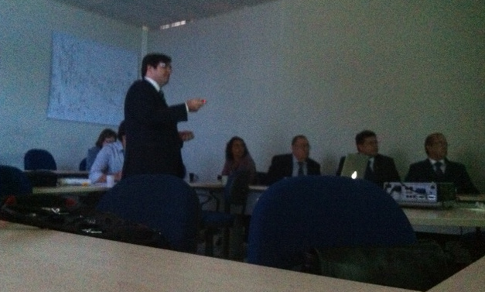
Retrospectiva cgtic
7 reuniões
6 reuniões
http://www.tjpe.jus.br/web/agtic/cgtic

Slide 18
demandas

Slide 19
DEMANDAS
Portfólio: 01 - Sistemas Judiciais
2013 - Processo de Execuções Penais no PUSH | 13/11/2013 | Ouvidoria Judiciária
2013 - Criação da CEMANDO CICA | 08/10/2013 | Coordenadoria da Infância e Juventude
2013 - Criação Progeforo CICA | 08/10/2013 | Coordenadoria da Infância e Juventude
2013 - Depósito Judicial - Integração CAIXA | 02/09/2013 | Diretoria Geral
2013 - Integração SIAP | 21/08/2013 | Secretaria de Tecnologia da Informação e Comunicação
2013 - Integração JudWin com eSTF | 09/08/2013
2013 - Integração do Judwin 1º grau com Universal RH | 16/05/2013 | Secretaria Judiciária
2013 - Formulário Acompanhamento CAP | 29/04/2013 | Diretoria do Foro da Capital
2013 - Contagem Fisica Processual do 2º Grau | 20/03/2013
2013 - Pje - Corregedoria - Servidores e Corte Especial | 01/03/2013 | Coordenadoria Geral dos Juizados Especiais
2013 - Contagem Processual | 03/02/2013 | Coordenadoria Geral dos Juizados Especiais
2012 - Controle de Imóveis Adquiridos por Estrangeiro | 19/12/2012 | Corregedoria Geral de Justiça
2012 - Controle de Acolhimento e Adoção | 10/10/2012 | Coordenadoria da Infância e Juventude
2013 - Garantia de acessibilidade ao usuário dos sistemas do TJPE | 10/10/2012 | Secretaria de Gestão de Pessoas
2012 - Jurisprudência CEJ | 04/10/2012 | Centro de Estudos Judiciários
2012 - Produtividade dos Magistrados | 24/09/2012 | Corregedoria Geral de Justiça
2012 - Sistema de Leilão Eletrônico | 24/07/2012 | Diretoria do Foro da Capital
2012 - Conhecer Virtual | 15/05/2012 | Coordenadoria da Infância e Juventude
2012 - Transmissão de Palestras online | 27/04/2012 | Coordenadoria Geral das Centrais de Conciliação_Mediação e Arbitragem
2012 - Criação de consulta processos ou procedimentos contra magistrado | 06/03/2012 | Corregedoria Geral de Justiça
2011 - Monitoramento de Penas e Medidas Alternativas | 04/11/2011 | Diretoria do Foro da Capital
2011 - Acompanhamento Processual CICA | 01/08/2011 | Coordenadoria da Infância e Juventude
2011 - Integração Judwin 1º Grau com o CNACL | 01/08/2011 | Coordenadoria da Infância e Juventude
2011 - Integração Processual OAB | 12/07/2011 | Diretorias dos Foros do Interior
2011 - Transmissão online de sessões | 21/06/2011
2011 - Painel de Indicadores da COPLAN | 04/04/2011 | Coordenadoria de Palnejamento_Gestão Estratégica e Orçamento
2011 - Consulta Processual CCMA | 15/02/2011 | Coordenadoria Geral das Centrais de Conciliação_Mediação e Arbitragem
2011 - Acompanhamento de Medidas Sócio Educativas | 18/01/2011 | Coordenadoria da Infância e Juventude
2011 - Digitalização dos documentos arquivados do Conselho da Magistratura | 18/01/2011 | Secretaria Judiciária

Slide 20
DEMANDAS
Portfólio: 02 - Sistemas Administrativos
2014 - REPOSITÓRIO DIGITAL (DSPACE) | 02/01/2014 | Secretaria de Administração
2013 - Termo de resposabilidade Segurança TI | 12/06/2013 | Secretaria de Tecnologia da Informação e Comunicação
2013 - Informações funcionais | 09/05/2013 | Secretaria de Tecnologia da Informação e Comunicação
2013 - cadastramento de documentos e informações (comissionados, servidores e à disposição) | 12/04/2013 | Secretaria de Gestão de Pessoas
2013 - Automatização dos cálculos de aposentadorias de magistrados e servidores | 03/04/2013 | Secretaria de Gestão de Pessoas
2013 - Sistema para Controle da Biblioteca | 06/03/2013 | Secretaria de Administração
2013 - LOA Eletrônica | 01/02/2013 | COPLAN
2012 - Novo Sistema Ouvidoria | 16/10/2012 | Ouvidoria Judiciária
2012 - Transparência Passiva (Ouvidoria) | 25/09/2012 | Ouvidoria Judiciária
2012 -Sistema de Controle do Cred-Viagem | 18/09/2012 | Secretaria de Administração
2011 - Banco de Talentos | 16/02/2011
Portfólio: 03 - Gestão do Conhecimento
2013 - Outsourcing de Impressão | 02/05/2013 | Secretaria de Tecnologia da Informação e Comunicação
2013 - Solução de Contact Center | 19/04/2013 | Secretaria de Tecnologia da Informação e Comunicação
2012 - Publicação Resenhas | 16/08/2012
2012 - Site Coplan | 01/06/2012
2011 - Digitalização Conselho da Magistratura | 18/01/2011
Portfólio: 05 - Governança
2013 - Plano Diretor de TIC - PDTIC | 05/07/2013 | Secretaria de Tecnologia da Informação e Comunicação
2012 - Painel de Indicadores 2o Grau | 01/09/2012

Slide 21

Portfólio de projetos

Slide 22

Dúvidas e Sugestões?

